Slide 1


QRREGISTER
Ingeniería en informática
Programación de aplicaciones móviles
Belén Domínguez – Jordan Flores
Sección 008D
Docente: Viviana Poblete

Slide 2

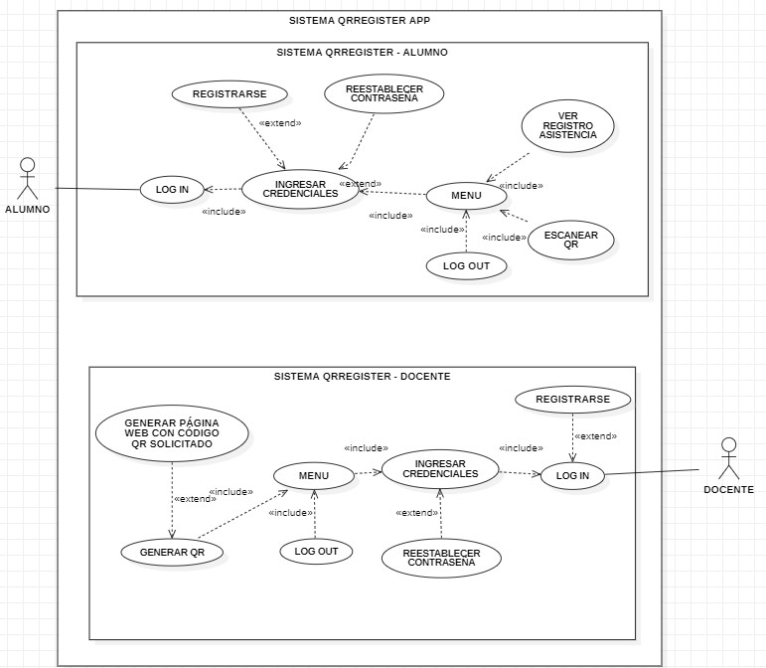
CASO
DE
USO

Slide 3

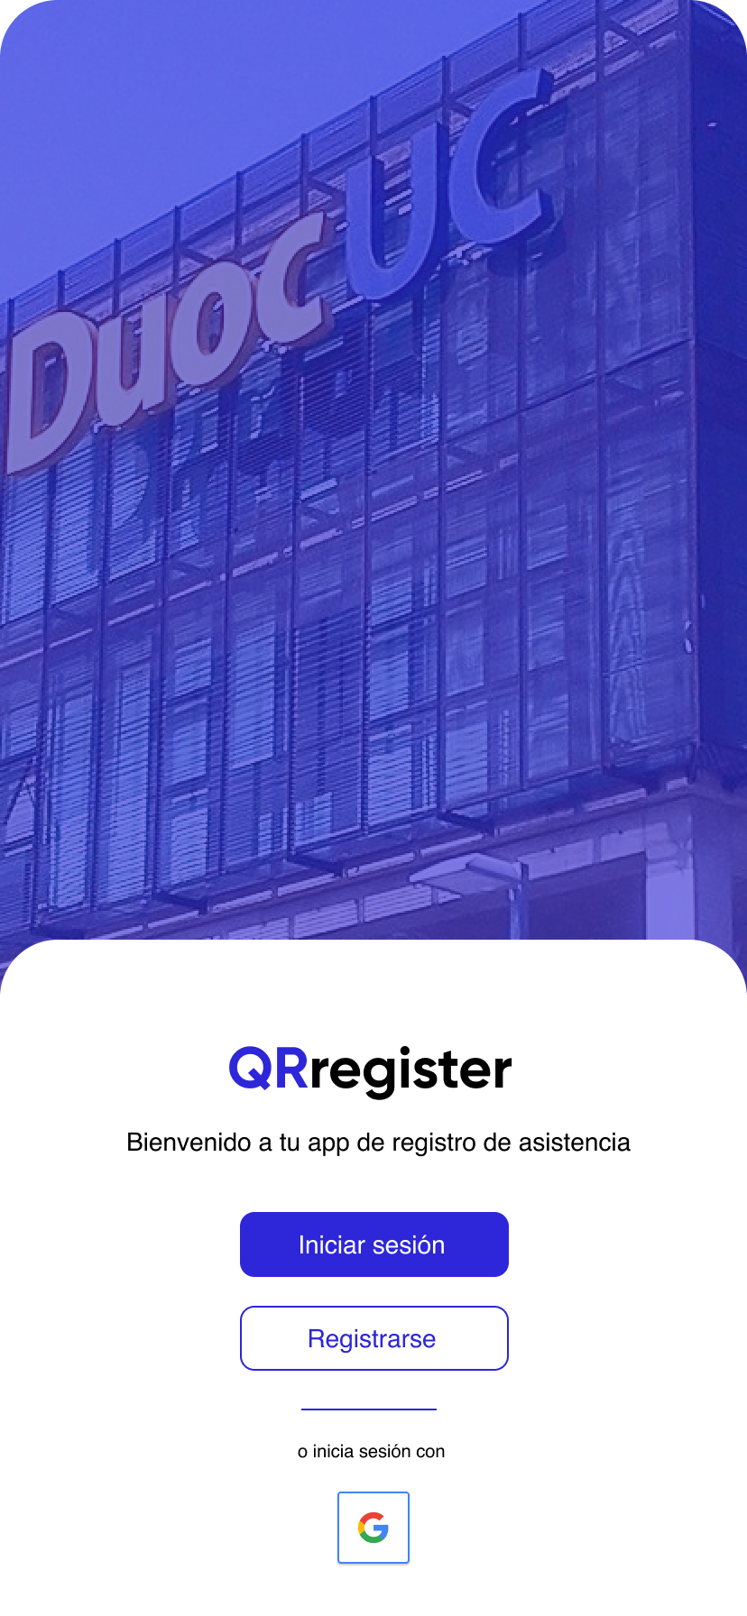
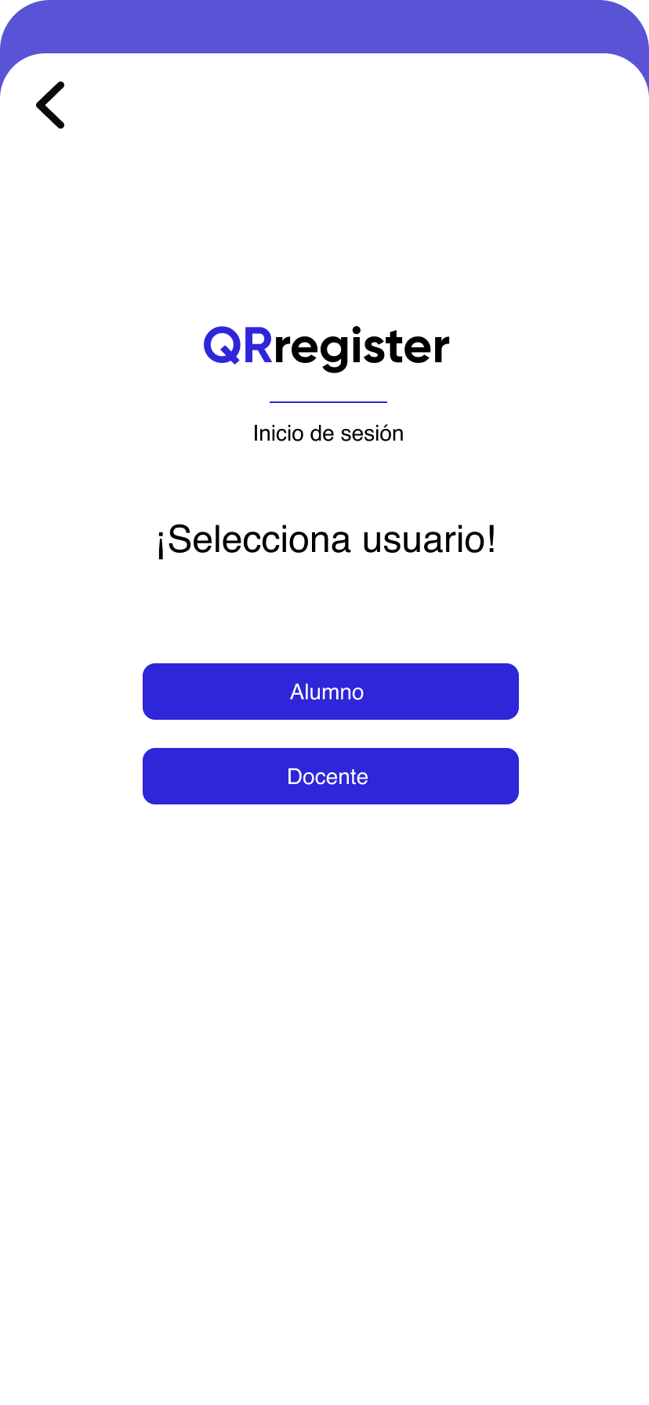
MOCK
UP
QRREGISTER
https://www.figma.com/file/6tXLmlhRgFaqLnbBfS4LnM/MOCK-UP-QRREGISTER?node-id=1%3A2

Slide 4
PRESENTACIÓN DE
LA APLICACIÓN

Slide 5
¡MUCHAS GRACIAS!

